Slide 1
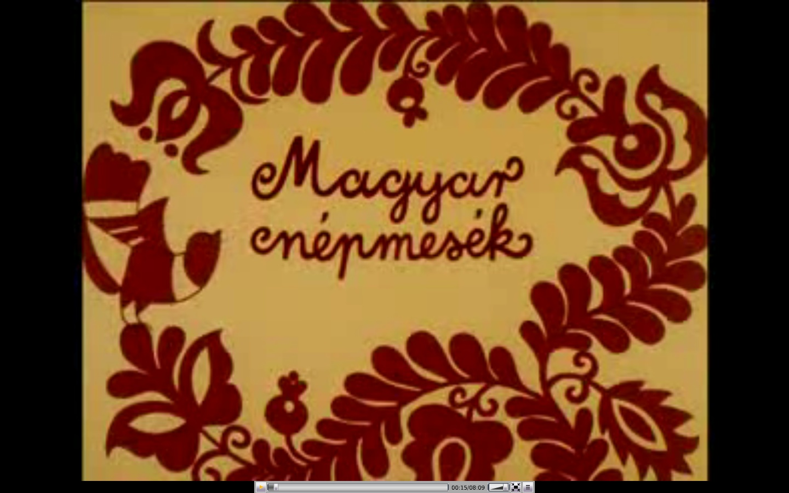

Slide 2
NÉPMESE
romantikusok fedezték fel éd kezdték gyűjteni
(pl. Grimm testvérek)
Magyarországon Petőfi és Arany népiesség –programjához kapcsolódik

Slide 3
A népmese, népballada, népdal motívumait felhasználják az írók-költők
Pl. Petőfi: János vitéz
Arany balladái

Slide 4
FOLKLÓR fogalma:
A népi kultúra jelenségeinek összefoglaló neve
(népdal, népmese, népszokások, népviselet, népzene stb.)

Slide 5
A folklór ismerete az általános műveltség része
A kisgyerek meséken nő fel
az óvodában népi mondókákat tanul
Az iskolai ének oktatásban népdalokat
ismerjük a szólásokat, közmondásokat
Tartjuk a népi szokásokat (pl. húsvéti locsolás, hímes tojás)

Slide 6
MAGYAR NÉPMESÉK JELLEGZETES FAJTÁI
tündérmese
állatmese
tréfás mese
csalimese
mondaszerű mese

Slide 7
A magyar népmesék jellegzetes motívumai:
mesei, mágikus számok
vándorlás próbatétel (3)
díszletek: vár, palota, rengeteg erdő, hegy
állandó szókapcsolatok, fordulatok
szereplők

Slide 8
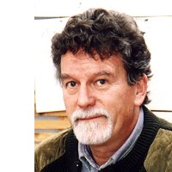
Frakk
Kukori és Kotkoda
dr Bubó
Kockásfülű nyúl
Vízipók-csodapók
Vuk
Magyar rajz- és animációs film
70-es, 80-as években világhírű
Rofusz Ferenc "A légy" (1981) Oscar díj
számos rajzfilmsorozat
Később: Macskafogó, Avatar (részben)
Pannónia Filmstúdió a világ öt legjelentősebb rajzfilmműhelye között (pl. Walt Disney)
1977-től Jankovics Marcell rendezésével 30 év alatt kb. 100 mese

Slide 9
Technika
(nem 3D-s animáció!)
minden egyes filmkockát külön meg kell rajzolni
huszonnégy kockát használnak fel másodpercenként
festés és vágás
Végül a hanghatások, zenék, dialógusok hozzáigazítása.

Slide 10
Magyar Népmesék-sorozat:
a képi és zenei ábrázolás jellemzői

Slide 11
furulyaszólóval kezdődő szignál
népi díszítőművészet jellegzetes motívumal
(virág, indák, szív, galamb)
a környezet-ábrázolás a népi életmódot idézi fel
(pl. csuprok, dézsák, faragott-díszített asztalok, kerítések, hímzések)

Slide 12
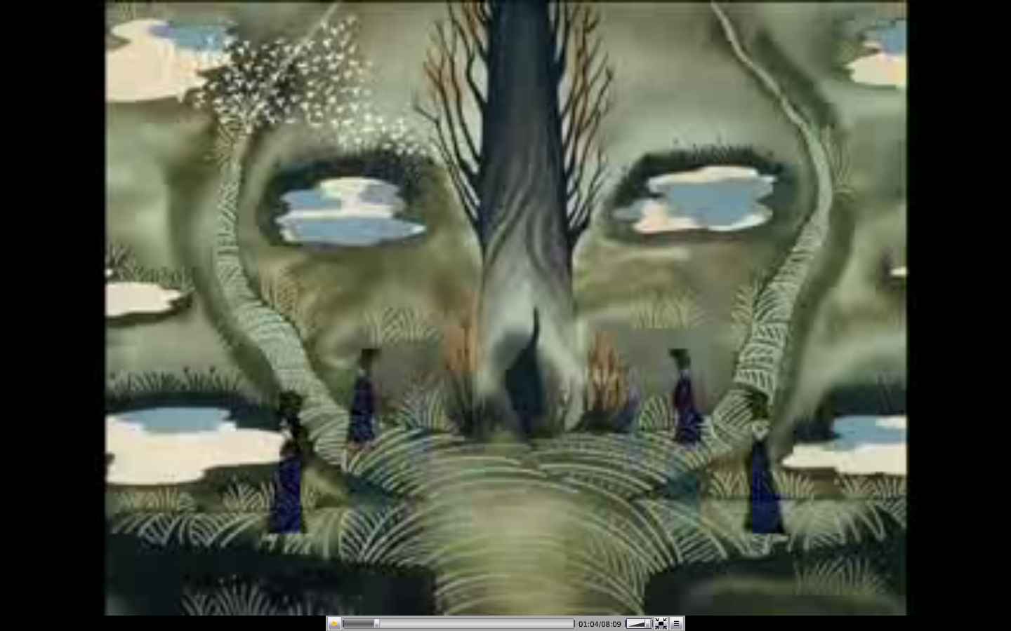
A csillagász, a lopó, a vadász meg a szabó
Szimbolikus táj

Slide 13
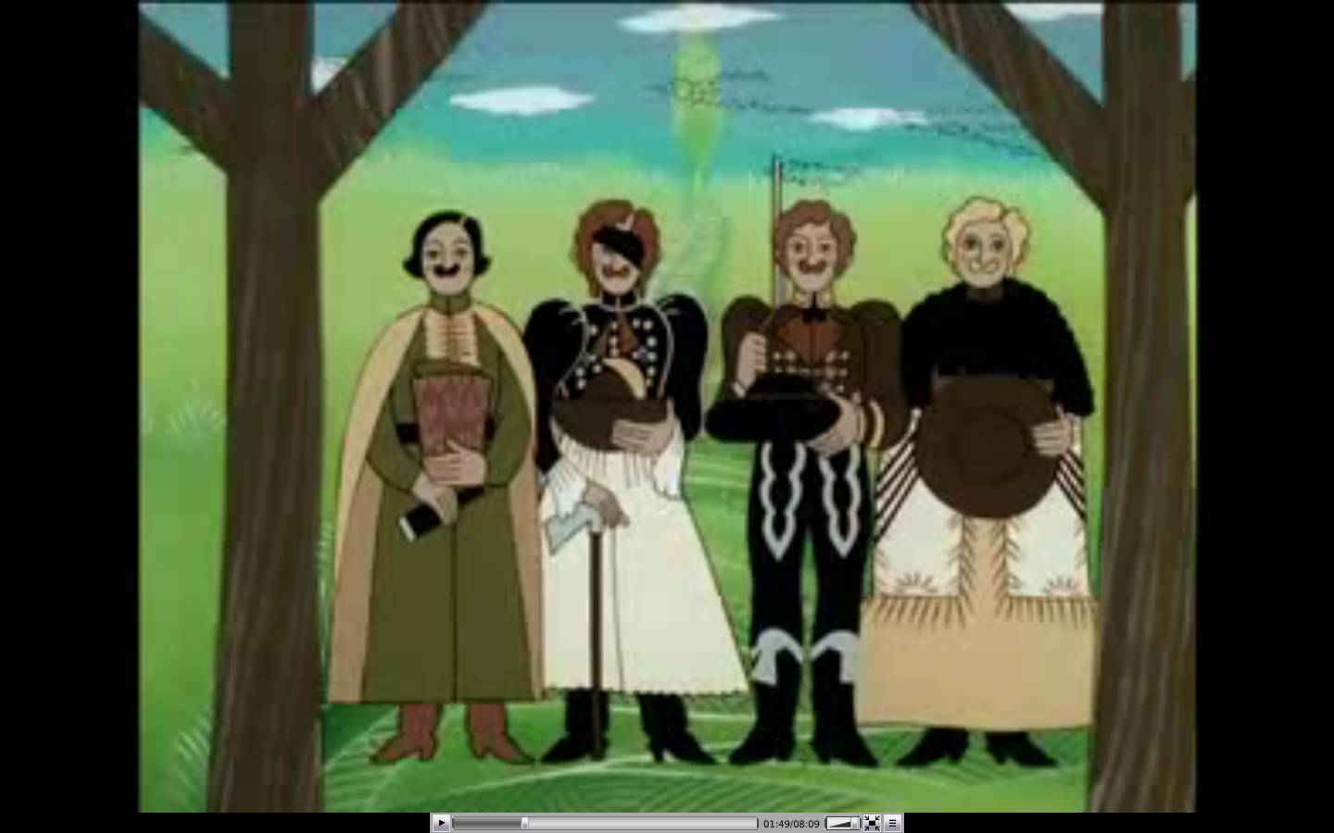
A csillagász, a lopó, a vadász meg a szabó
A magyar kultúra viseletei

Slide 14
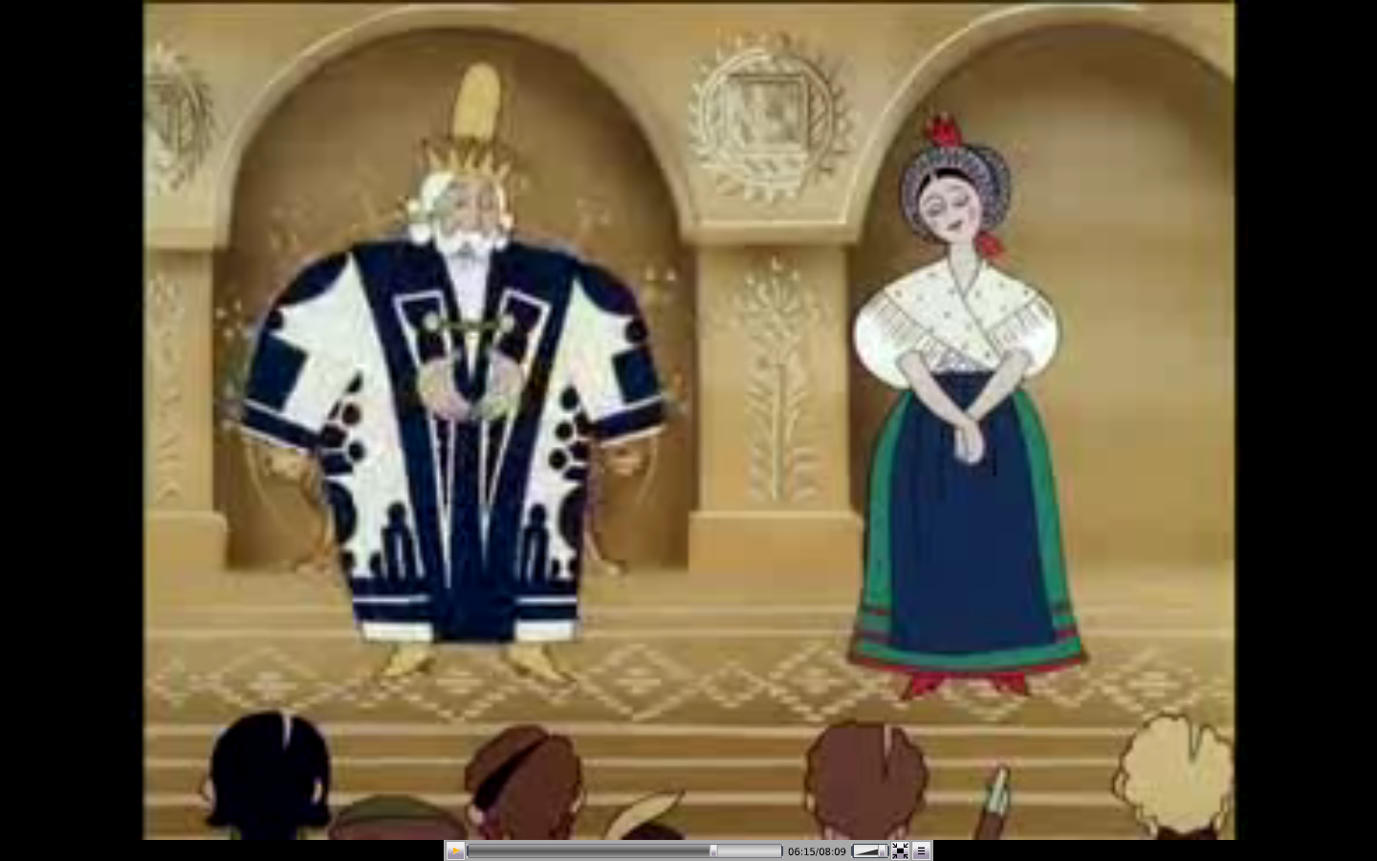
A csillagász, a lopó, a vadász meg a szabó
Népviseletben a király és a királylány

Slide 15
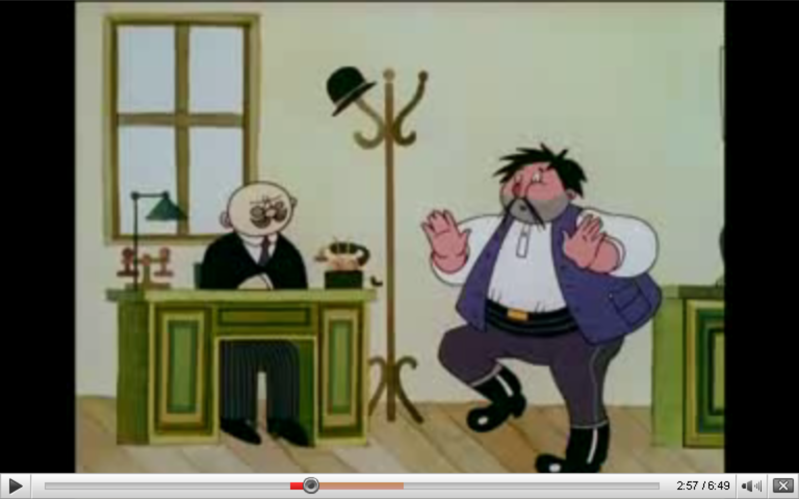
Előbb a tánc, aztán a lakoma
A modern világ megjelenés: a hivatal

Slide 16
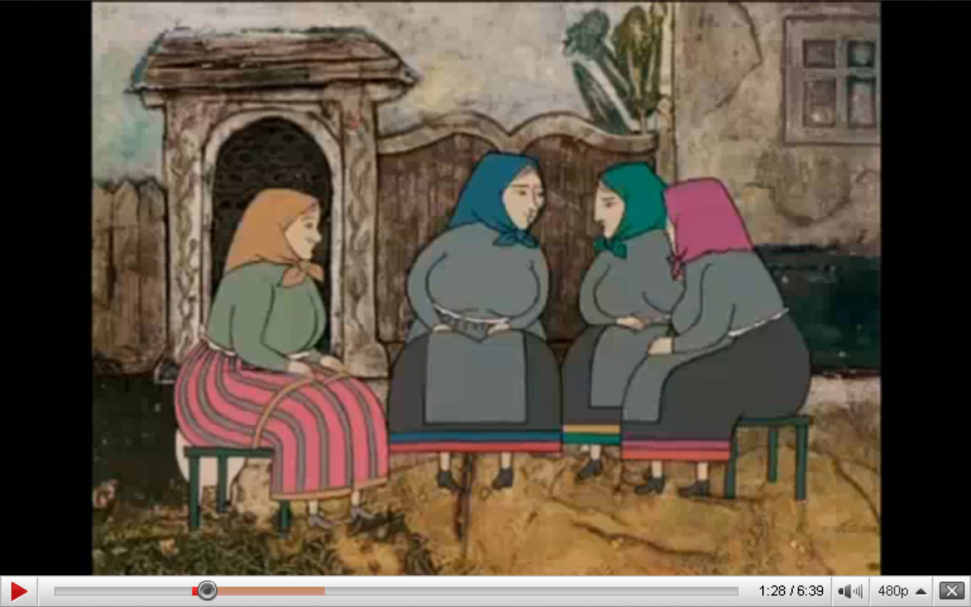
Pirosmalac
Utalás a mese eredére: székelykapu

Slide 17
